Slide 1
231211 연구 진행상황
MVTec 이외 데이터 셋 prompt ensemble zero shot 결과
연구 관련 논문
새로운 제안 프레임워크

Slide 2
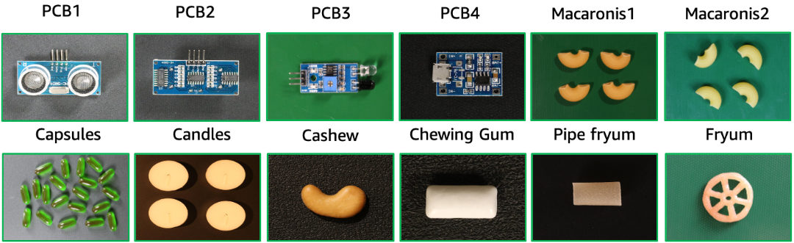
VisA dataset prompt ensemble zero shot 결과
MVTec과 동일한 구조로 실험
class 개수 : 12
anomaly 유형 : class별로 상이
anomaly 유형 | class | acc | auroc of zero shot
20 | candle | 9.1818 | 0.7877
6 | capsules | 72.0798 | 0.4974
17 | cashew | 35.1667 | 0.6839
16 | chewinggum | 26.2023 | 0.7910
14 | fryum | 71.1667 | 0.4463
11 | macaroni1 | 9.0909 | 0.4785
14 | macaroni2 | 9.0909 | 0.4985
10 | pcb1 | 9.0580 | 0.7319
8 | pcb2 | 9.3551 | 0.5238
10 | pcb3 | 9.0416 | 0.6232
27 | pcb4 | 9.0498 | 0.5398
11 | pipe_fryum | 17.1667 | 0.7060
 | 평균 | 23.8042 | 0.6090
정상 prompt | 비정상 prompt
'normal object', 'good object', 'flawless object', 'perfect object', 'unblemished object', 'object without flaw', 'object without defect', 'object without damage' | 'abnormal object with {anomaly 유형}’, 'damaged object', 'object with flaw', 'object with defect', 'object with damage'
최종 prompt
a {정상or 비정상 prompt} photo of a {class_name}

Slide 3
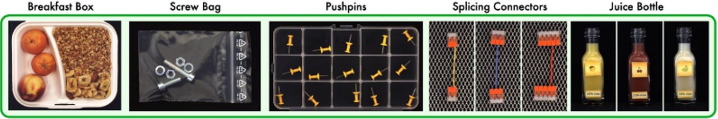
MVTec Loco AD dataset prompt ensemble zero shot 결과
MVTec과 동일한 구조로 실험
class 개수 : 5
anomaly 유형 : 2 (모든 클래스에서 동일)
logical_anomalies
structural_anomalies
class | acc | auroc of zero shot
juice_bottle | 35.8832 | 0.5059
screw_bag | 67.4113 | 0.5769
breakfast_box | 69.4767 | 0.4394
splicing_connectors | 73.6339 | 0.5216
pushpins | 77.3635 | 0.5860
평균 | 64.7537 | 0.5259
정상 prompt | 비정상 prompt
'normal object', 'good object', 'flawless object', 'perfect object', 'unblemished object', 'object without flaw', 'object without defect', 'object without damage' | 'abnormal object with logical_anomalies', 'abnormal object with structural_anomalies', 'damaged object', 'object with flaw', 'object with defect', 'object with damage'
→ 대부분 class의 auroc 0.5 넘었으나 아주 높은 성능은 아님
최종 prompt
a {정상or 비정상 prompt} photo of a {class_name}

Slide 4
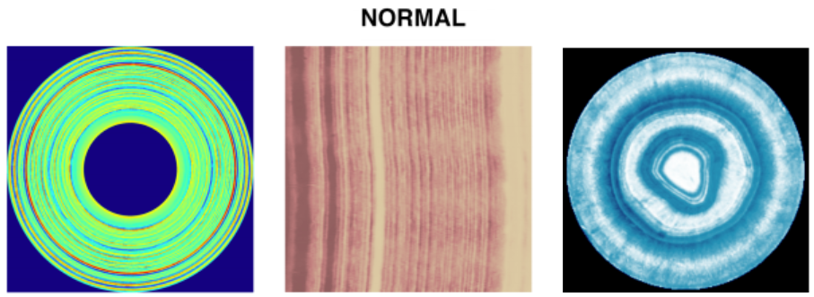
BTAD dataset prompt ensemble zero shot 결과
MVTec과 동일한 구조로 실험
class 개수 : 3
anomaly 유형 : 1 (normal과 anomal로만 구분)
class | acc | auroc of zero shot
01 | 90.0000 | 0.8842
02 | 31.7965 | 0.7086
03 | 97.5017 | 0.8663
평균 | 73.0994 | 0.8197
→ anomaly 유형을 설명해주지 않아도 높은 성능을 보이는 것으로 보아 이미지가 쉬운 편
정상 prompt | 비정상 prompt
'normal object', 'good object', 'flawless object', 'perfect object', 'unblemished object', 'object without flaw', 'object without defect', 'object without damage' | 'damaged object', 'object with flaw', 'object with defect', 'object with damage'
최종 prompt
a {정상or 비정상 prompt} photo

Slide 5
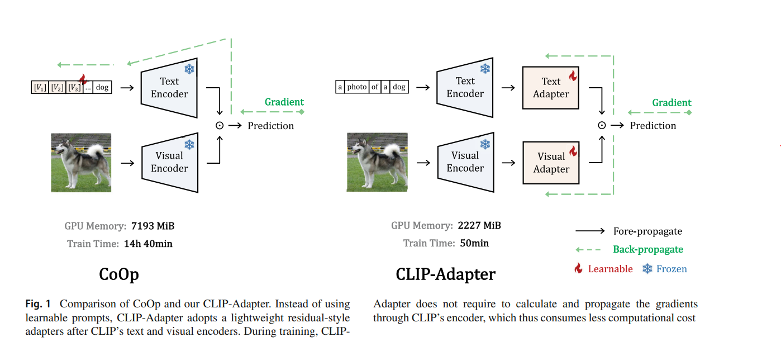
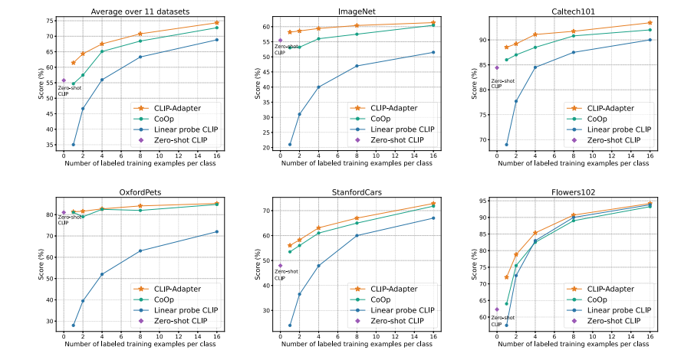
응용해서 새롭게 시도해볼만한 방식 - 모델 구조
CLIP 모델을 fine-tunning 하기 위해 CLIP Adapter(Gao, P., Geng, S., Zhang, R., Ma, T., Fang, R., Zhang, Y., ... & Qiao, Y. (2023). Clip-adapter: Better vision-language models with feature adapters. International Journal of Computer Vision, 1-15.) 모델 활용
해당 방식은 “a photo of a {class}” - class 이미지 간의 쌍을 활용해 text와 image encoder 앞에 linear header를 장착해 코싸인 유사도를 활용한 contrastive loss를 활용해 모델을 파인튜닝
실험을 통해 few-shot 상황에서 coop(프롬프트 러닝 방식) 및 단일 linear probe 방식보다 좋은 성능을 보이고 있으며, 모델의 cost 부분에서 이득이 있다 라는 사실을 증명

Slide 6
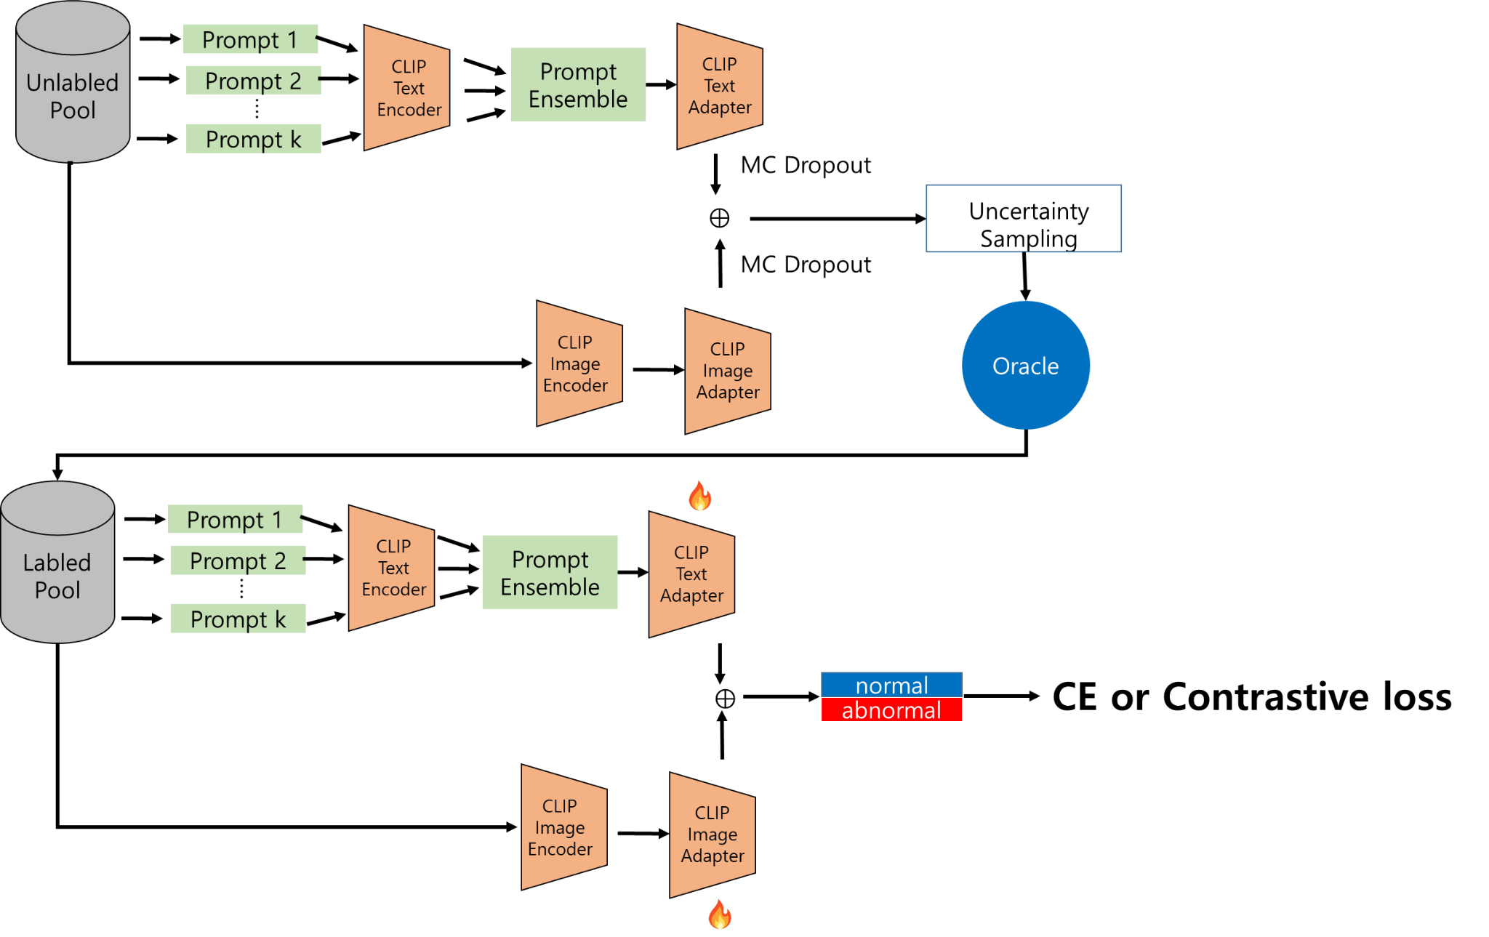
새로운 제안 프레임워크 - 1
각 Encoder 앞에 dropout이 들어가있는 linear head가 있는, CLIP Adapter 방식을 사용
학습 loss는 논문 그대로 CE로 할지 혹은 FLYP 방식처럼 contrastive loss를 사용할지 고민
불확실성 측정 방식은 MC Dropout

Slide 7
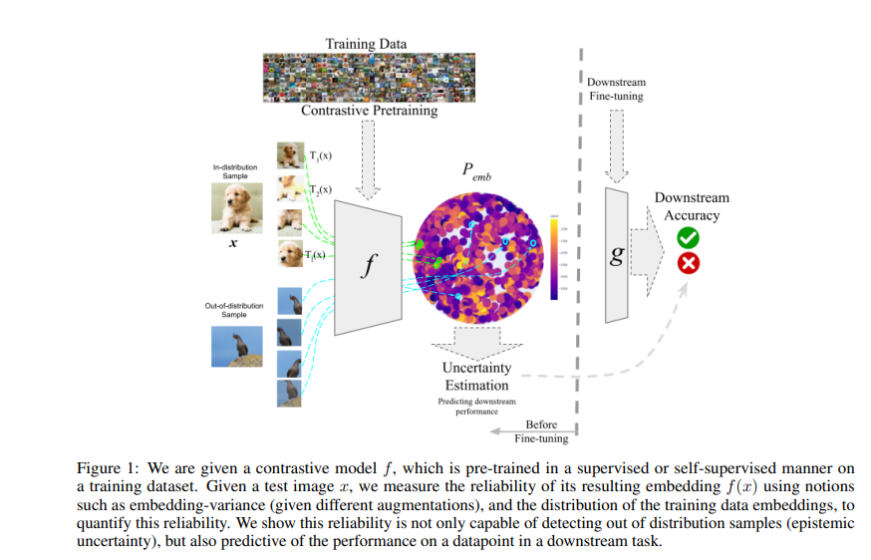

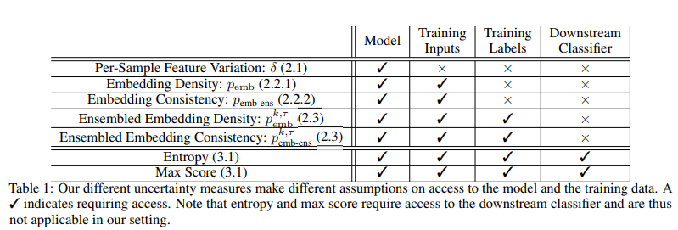
응용해서 새롭게 시도해볼만한 방식 - 불확실성 측정
해당 논문(Ardeshir, S., & Azizan, N. (2022). Uncertainty in contrastive learning: On the predictability of downstream performance. arXiv preprint arXiv:2207.09336.)은 “In other words, we explore if the downstream performance on a given datapoint is predictable, directly from its pre-trained embedding” 을 위해 대조 학습 모델 f에 대한 불확실성 측정과 관련된 연구
CLIP 같은 큰 사전 훈련된 모델, 특히 대조학습으로 학습된 모델의 아웃풋 임베딩에서 불확실성을 조사함으로써, 해당 임베딩이 downstream 작업에서 어떻게 성능을 낼지 예측이 가능하다.
해당 논문은 아웃풋 임베딩과 라벨 정보를 활용해 augmentation을 진행한 인스턴스들의 아웃풋 임베딩들에 대해 KNN을 진행하고 특정값 이상의 knn_consistency(impurity 같은)를 GMM 하여 학습한 GMM과 다른 정도를 불확실성으로 취급
unlabel dataset에 대해서는 변환한 인스턴스들에 대한 아웃풋들의 앙상블값들을 GMM을 활용해 불확실성 측정

Slide 8
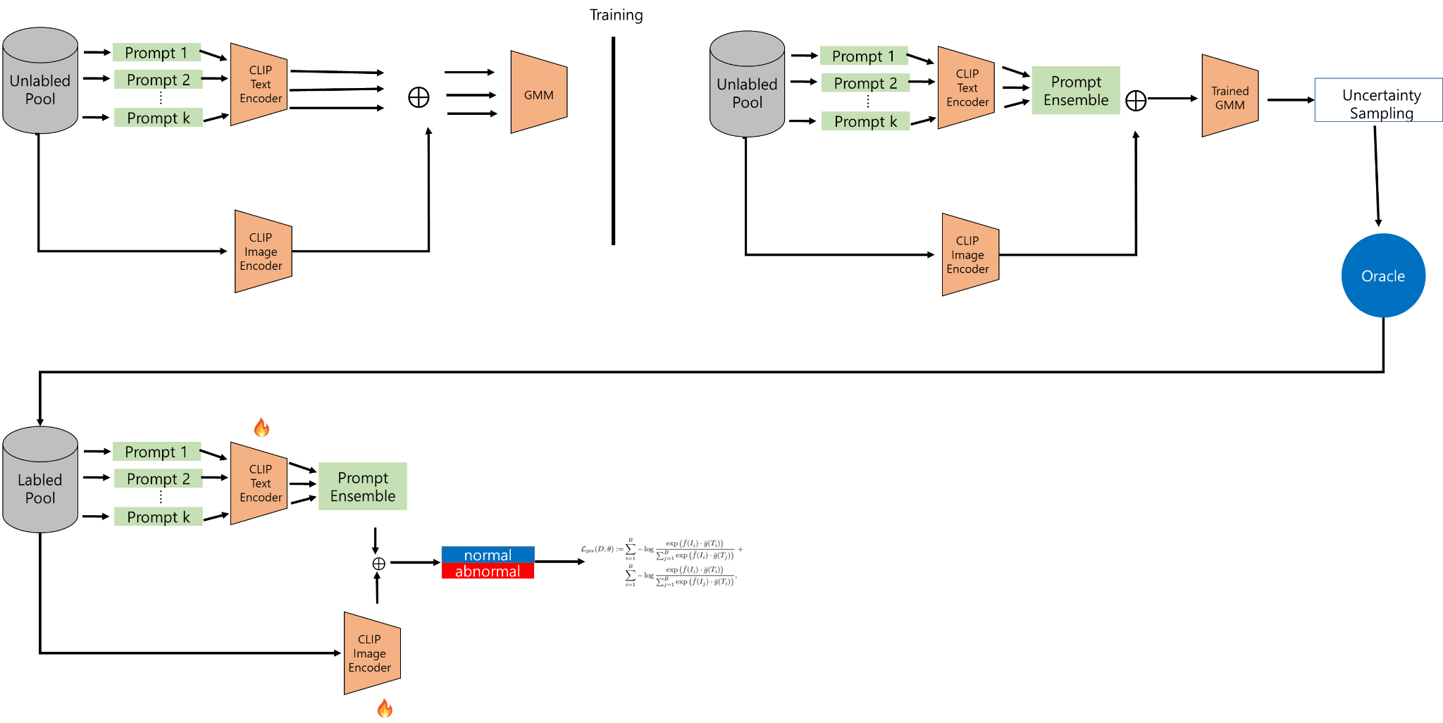
새로운 제안 프레임워크 - 2
<GMM training>
파인튜닝한 CLIP의 불확실성을 측정하기 위해 prompt ensemble 전 모든 프롬프트에 대해 CLIP output 벡터를 생성하고 이를 GMM 학습
학습한 GMM을 통해 prompt ensemble과 이미지 인스턴스 간에 GMM 분포와 가장 먼 인스턴스 추출 → uncertainty sampling(CLIP의 아웃풋 분포는 정규 분포를 따르기에 앙상블 해도 분포는 동일하다고 가정)
label 데이터셋으로 FLYP 방식을 활용해 CLIP 파인튜닝
Notes:
(CLIP의 아웃풋 분포는 정규 분포를 따르기에 앙상블 해도 분포는 동일하다고 가정) → 여쭤보고 → 확인 필요

